Slide 1
Полупроводниковые приборы

Slide 2
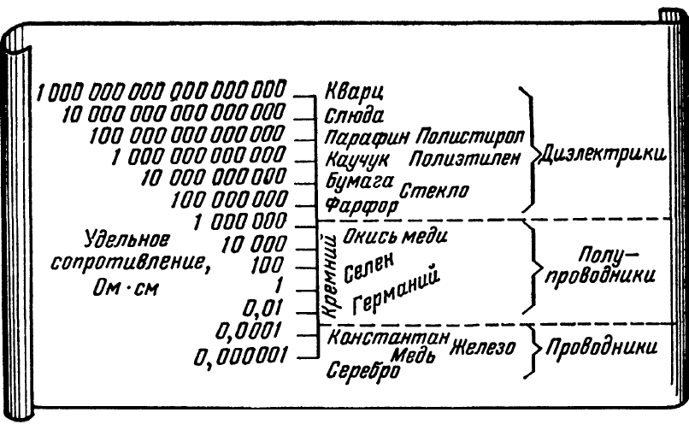
Что такое полупроводники?

Slide 3
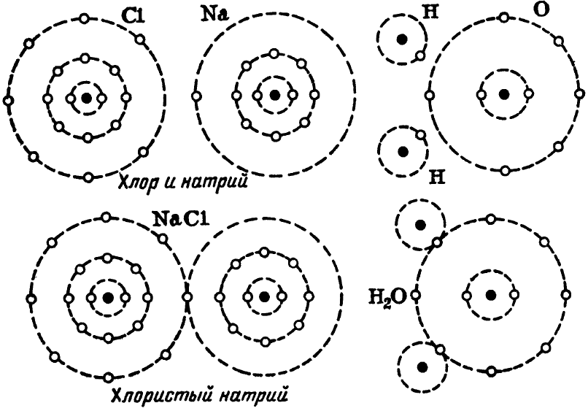
Валентность, электрическое состояние атома, ионизация, стабильность

Slide 4
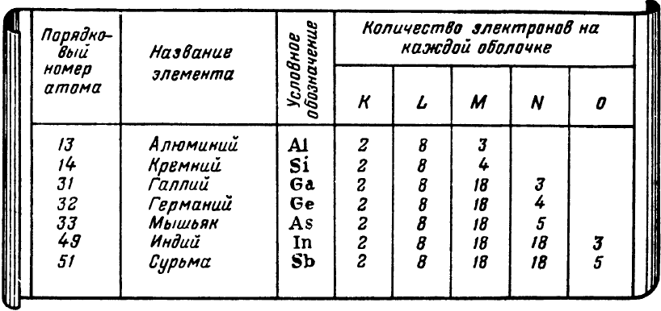
Элементы для изготовления транзисторов

Slide 5
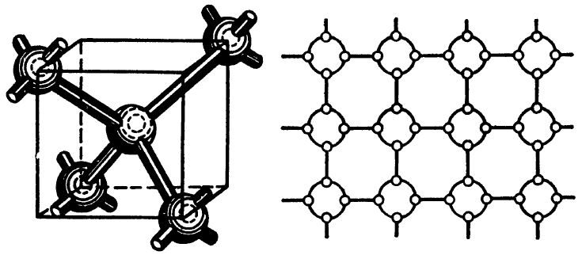
Кристаллическая решетка кремния и германия

Slide 6
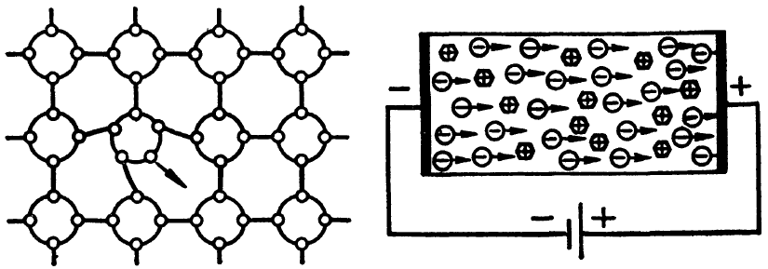

Полупроводник n-типа
Примеси доноры (сурьма, мышьяк)

Slide 7
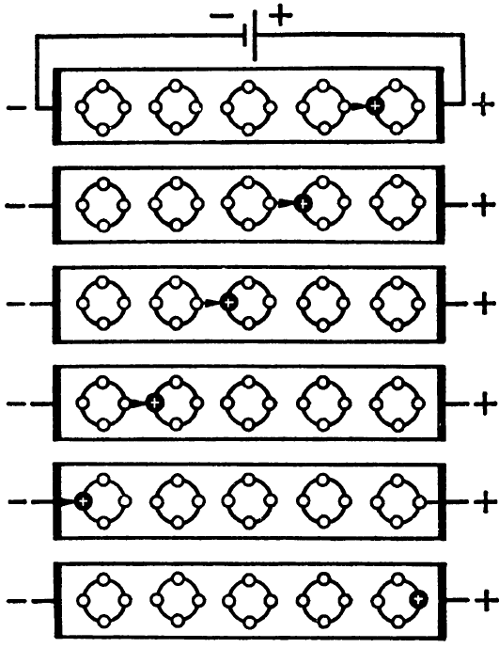
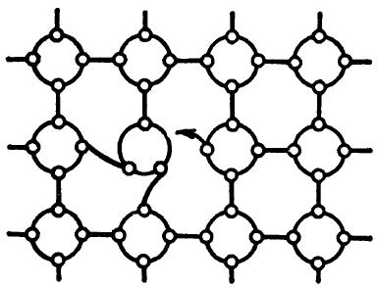

Полупроводник p-типа
Примеси акцепторы (индий, галлий)

Slide 8
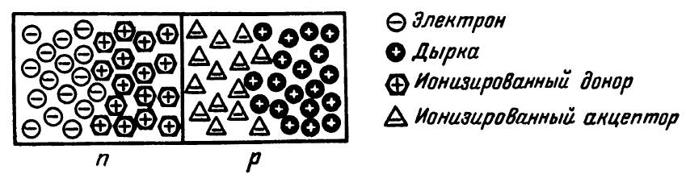
p-n переход
n-тип
p-тип
Потенциальный барьер

Slide 9
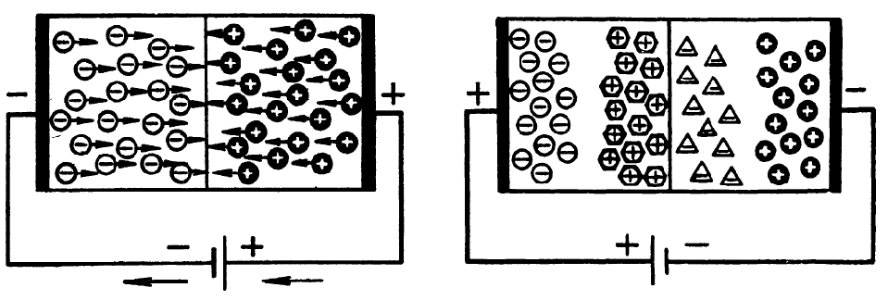

Подача напряжения на p-n переход
n-тип
p-тип
n-тип
p-тип
Прямое напряжение
Обратное напряжение

Slide 10
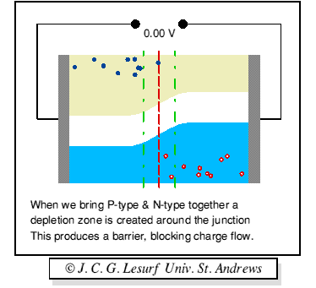
Подача напряжения на p-n переход

Slide 11
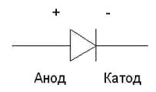
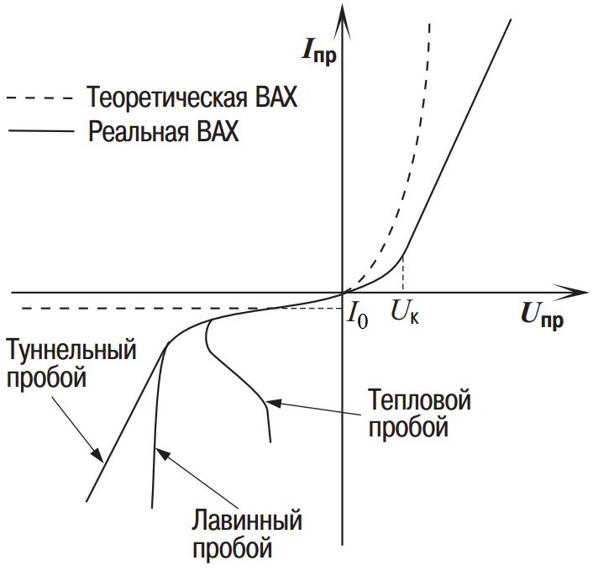
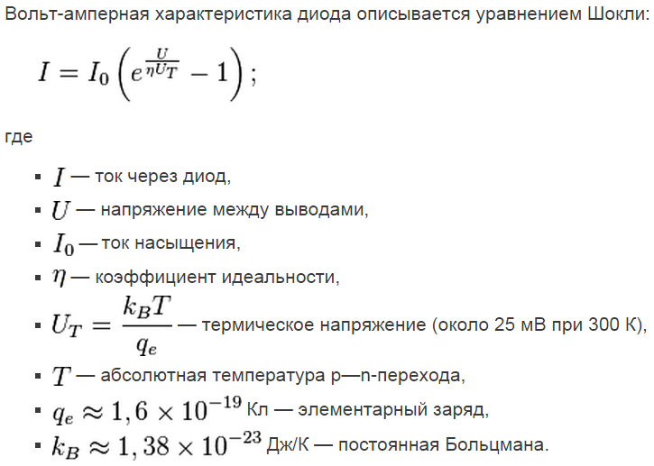
ВАХ полупроводникового диода
Условное обозначение диода на схемах

Slide 12
Основные характеристики полупроводникового диода
U_{обр max} — максимально допустимое постоянное обратное напряжение,
U_{обр и max} — максимально допустимое импульсное обратное напряжение,
I_{пр ср max} — максимально допустимый средний прямой ток,
I_{пр и max} — максимально допустимый импульсный прямой ток,
t_{вос} — время восстановления,
P_{max} — максимальная рассеиваемая мощность,
C_{д} — ёмкость перехода,
f_{max —} максимально допустимая частота переключения,
U_{пр} при I_{пр —} постоянное прямое напряжение диода при указанном токе,
I_{обр} — постоянный обратный ток.

Slide 13
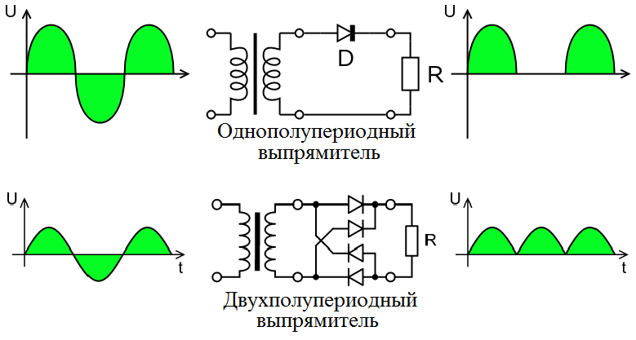
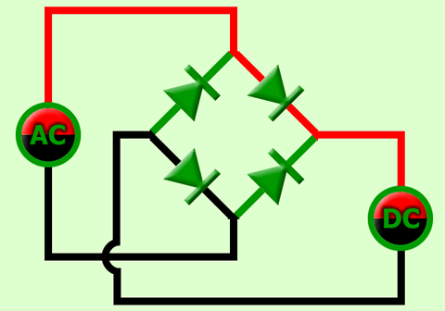

Slide 14
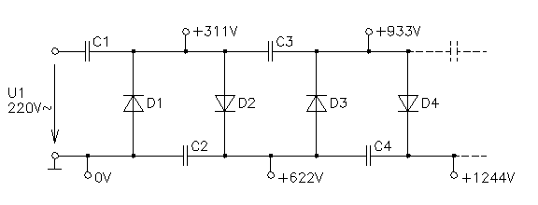
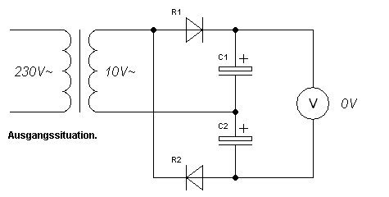
Умножитель напряжения

Slide 15
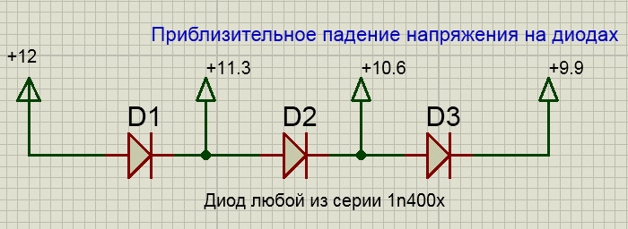
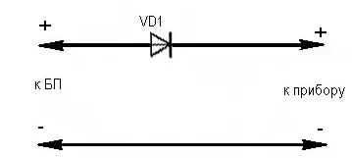
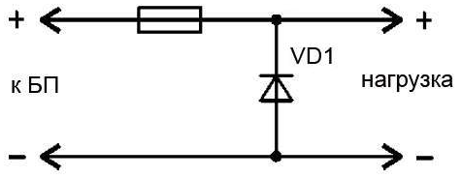
Варианты применения диодов
Понижение напряжения
Защита от переполюсовки
Плавкий предохранитель

Slide 16
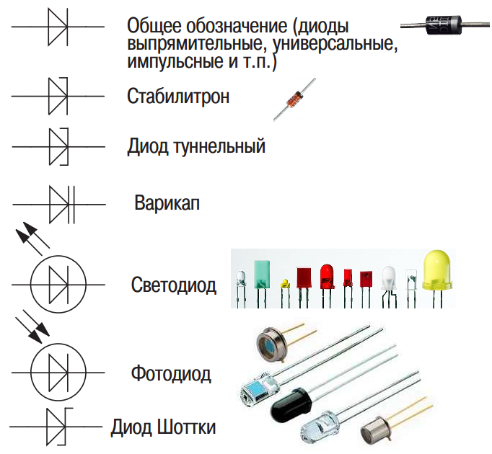
Другие типы полупроводниковых диодов

Slide 17
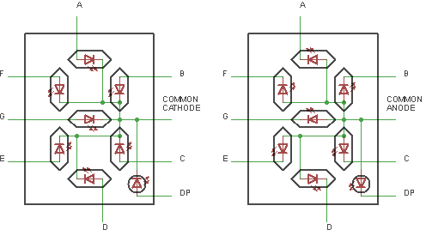
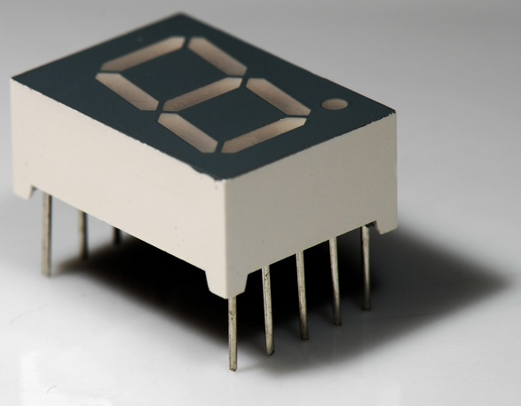
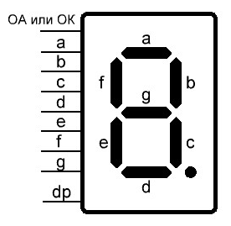
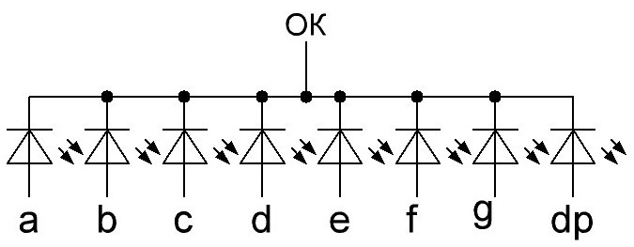
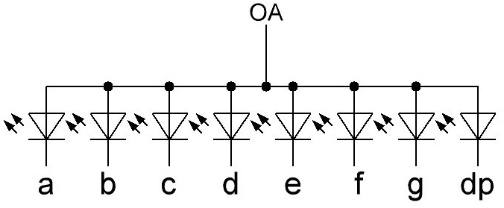
Семисегментные индикаторы
Общий катод Общий анод

Slide 18
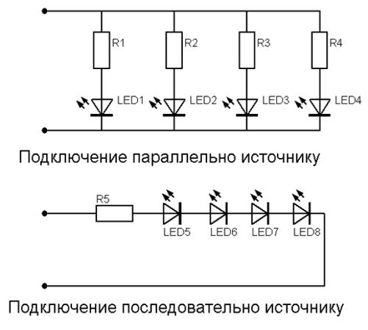
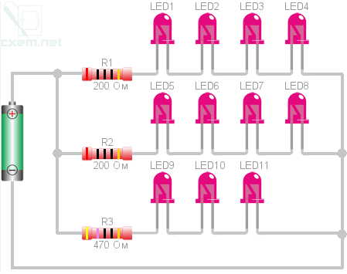
Расчет номинала резистора для светодиода

Slide 19
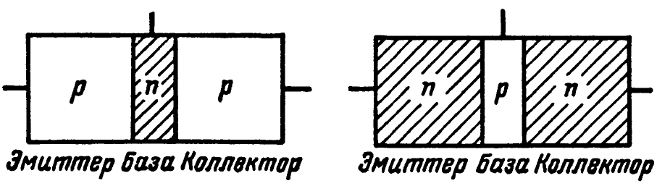
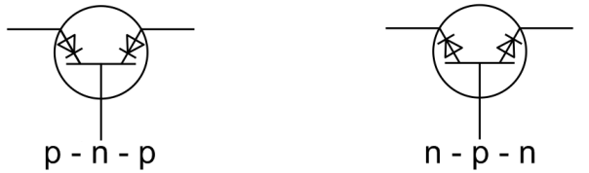
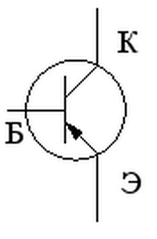
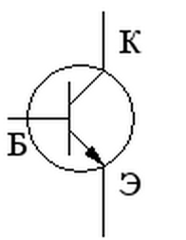
Биполярный транзистор

Slide 20
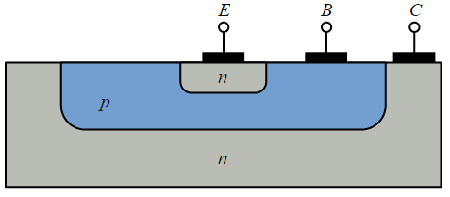
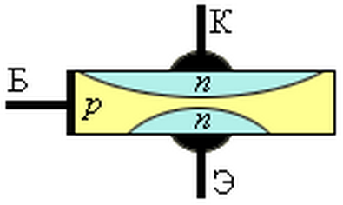
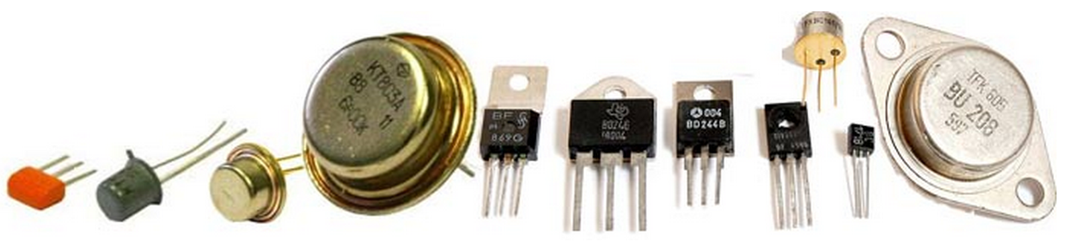
Реальная структура биполярного транзистора

Slide 21
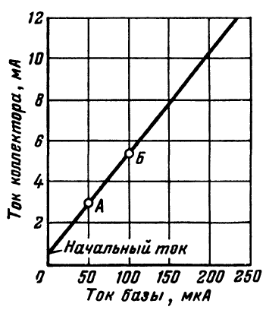
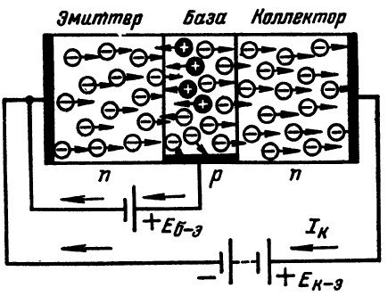
Транзисторный эффект
Статический коэффициент передачи тока h_{21э} (β)= 50

Slide 22
Принцип работы транзистора
1. Эмиттер должен иметь более положительный потенциал, чем коллектор (для n-p-n-транзистора потенциал коллектора должен быть выше).
2. Цепи база – эмиттер и база – коллектор работают как диоды. Обычно диод база – коллектор открыт, а диод база – эмиттер смещён в обратном направлении, то есть приложенное напряжение препятствует протеканию через него тока.
3. Каждый характеризуется максимальными значениями токов и напряжений. В случае превышения значений транзистор выходит из строя.
4. В случае соблюдений правил 1 – 3 ток протекающий через коллектор I_{К} прямо пропорционален току базы I_{Б} и соблюдается следующее соотношение:
I_{k}=I_{b}*h_{21e}
данное правило определяет основное свойство транзистора: небольшой ток базы управляет большим током коллектора.
Из правила 2 следует, что между базой и эммитером напряжение не должно превышать 0,6…0,8 В (падение напряжения на диоде), иначе возникает очень большой ток.

Slide 23
Режимы работы биполярного транзистора
Режим отсечки: ток на базовом выводе отсутствует и промежуток коллектор – эммитер представляет собой очень высокое сопротивление, а ток через коллектор пренебрежимо мал (находится в пределах тока утечки диода).
Режим насыщения: на базу поступает значительный ток, а напряжение между базой и эммитером U_{БЭ} = 0,6…0,7 В (напряжение падения на p-n-переходе). Соответственно между коллектором и эммитером небольшое сопротивление.
Режим усиления: представляет собой промежуточное состояние, при котором значения токов и напряжений на транзисторе могут варьироваться от режима отсечки к режиму насыщения.

Slide 24
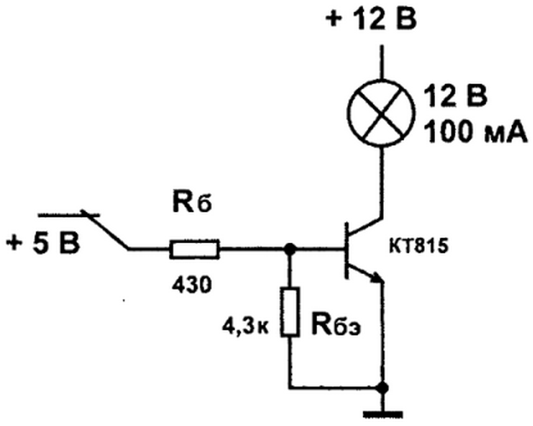
Ключевой режим работы транзистора

Slide 25
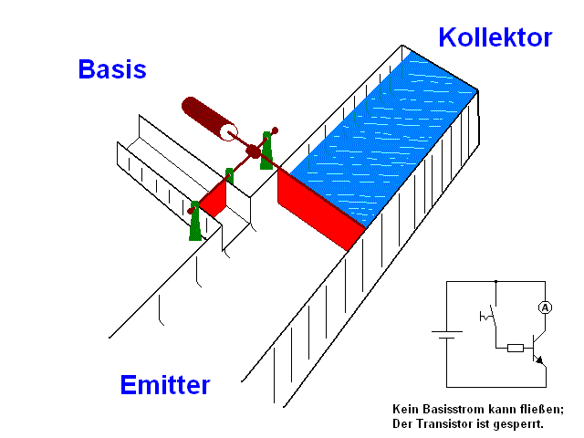
Ключевой режим работы транзистора

Slide 26
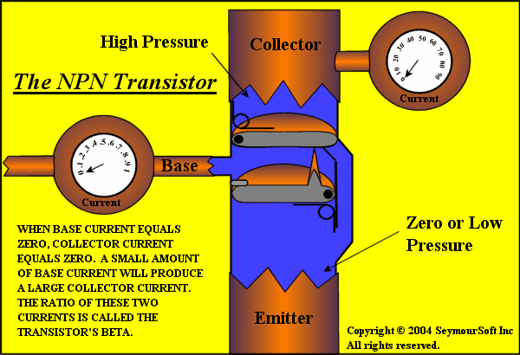
Ключевой режим работы транзистора

Slide 27
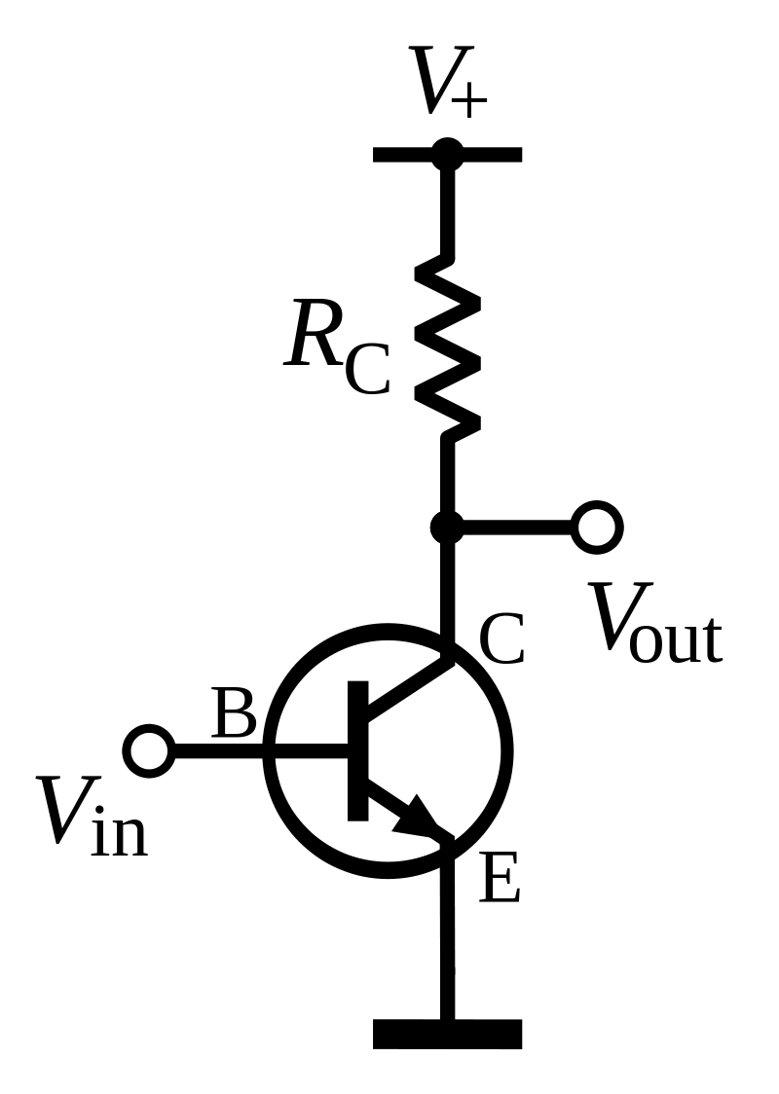
Схема включения биполярного транзистора с общим эмиттером
Достоинства:
Большой коэффициент усиления по току
Большой коэффициент усиления по напряжению
Наибольшее усиление мощности
Выходное переменное напряжение инвертируется относительно входного
Недостатки:
Худшие температурные и частотные свойства по сравнению со схемой с общей базой.
I_{вых} = I_{к} I_{вх} = I_{б} U_{вх} = U_{бэ} U_{вых} = U_{кэ}
Коэффициент усиления по току: I_{вых}/I_{вх} = I_{к}/I_{б} = β [β>>1].
Входное сопротивление: R_{вх} = U_{вх}/I_{вх} = U_{бэ}/I_{б}.

Slide 28
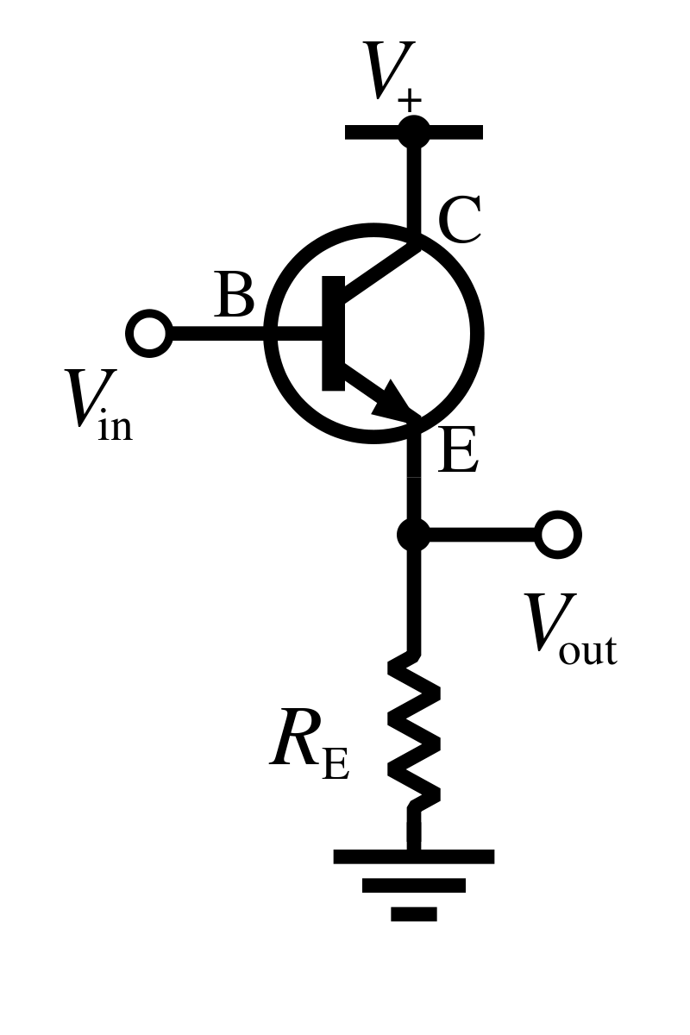
Схема включения биполярного транзистора с общим коллектором
Достоинства:
Большое входное сопротивление
Малое выходное сопротивление
Недостатки:
Коэффициент усиления по напряжению меньше 1
Схему с таким включением называют «эмиттерным повторителем»
I_{вых} = I_{э} I_{вх} = I_{б} U_{вх} = U_{бк} U_{вых} = U_{кэ}
Коэффициент усиления по току: I_{вых}/I_{вх} = I_{э}/I_{б} = (I_{б}+I_{к})/I_{б}= β+1 [β>>1].
Входное сопротивление:
R_{вх} = U_{вх}/I_{вх} = (U_{бэ} + U_{кэ})/I_{б}.

Slide 29
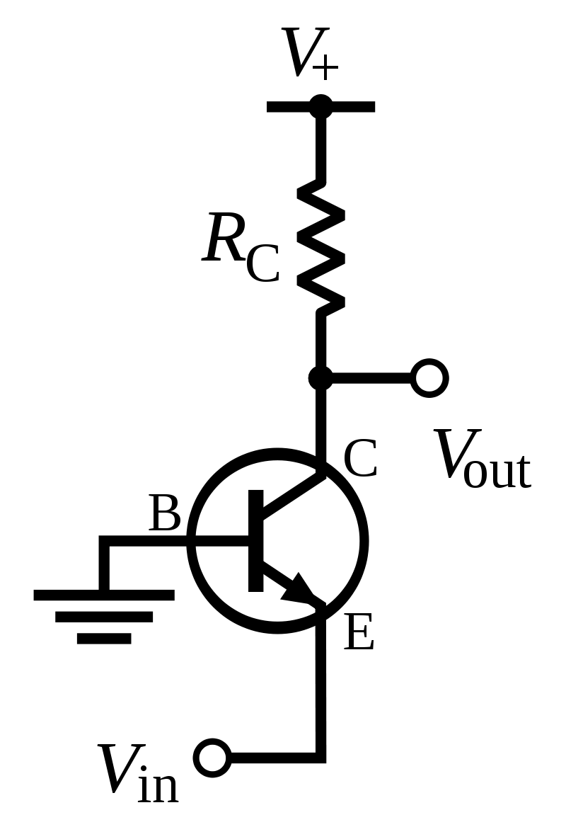
Схема включения биполярного транзистора с общей базой
Коэффициент усиления по току:
I_{вых}/I_{вх} = I_{к}/I_{э} = α [α<1].
Входное сопротивление R_{вх} = U_{вх}/I_{вх} = U_{эб}/I_{э}.
Входное сопротивление для схемы с общей базой мало и не превышает 100 Ом для маломощных транзисторов.
Достоинства:
Хорошие температурные и частотные свойства.
Высокое допустимое напряжение
Недостатки:
Малое усиление по току, так как α < 1
Малое входное сопротивление

Slide 30
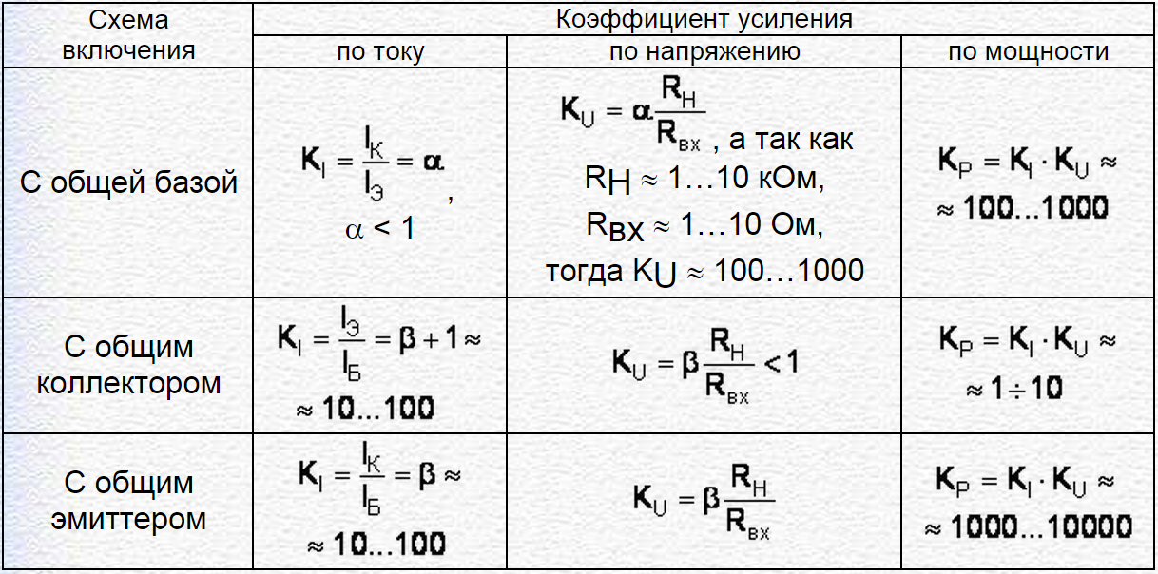
Коэффициенты усиления биполярного транзистора

Slide 31
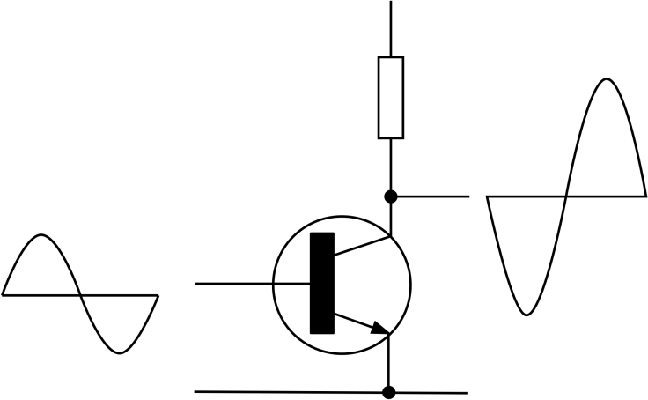
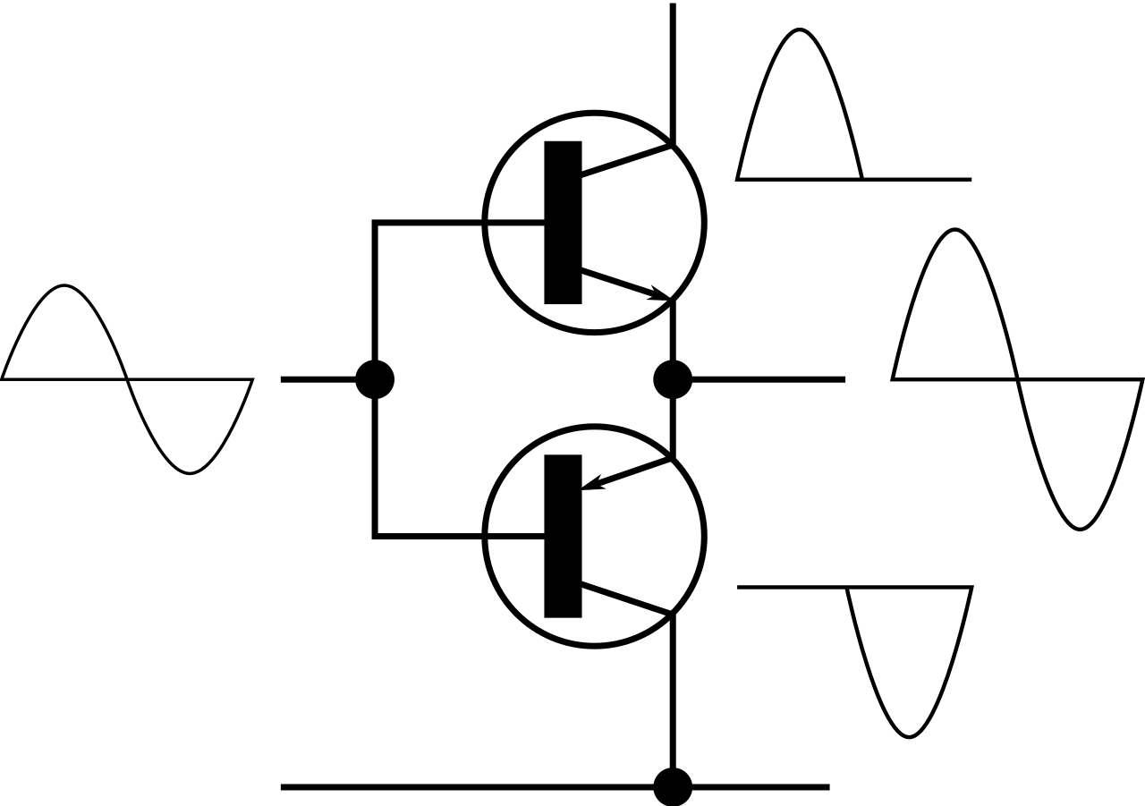
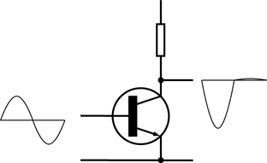
Классы мощных усилительных каскадов
Режим A
Режим B, двухтактный каскад
Режим B

Slide 32
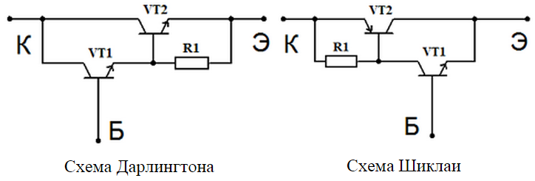
Составные транзисторы
Общий коэффициент передачи тока будет равен:
h_{21e}(ОБЩ) = h_{21e}(VT1)*h_{21e}(VT2)
Величину сопротивления R1 можно определить по формуле:
R1 ≤ U_{E min}/I_{CBO}(VT1)

Slide 33
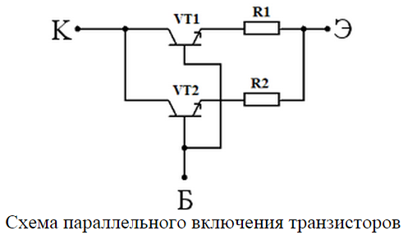
Составные транзисторы
Максимально допустимый ток протекающий через такой составной транзистор равен:
I_{Kmax}(общ) = I_{Kmax}(VT1) + I_{Kmax}(VT2)
Сопротивление симметрирующих резисторов R1 и R2 можно определить по формуле
R1 = R2 ≈ 0,5n/I_{K},
где n – число параллельно соединенных транзисторов
I_{K} — ток проходящий через коллектор.

Slide 34
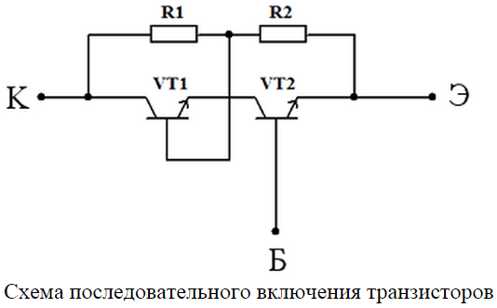
Составные транзисторы
Эквивалентный транзистор будет иметь следующие параметры:
U_{CEmax}(общ) = U_{CEmax}(VT1) + U_{CEmax}(VT2)
Для симметрирования напряжений, которые будут падать на переходе коллектор – эмиттер транзисторов вводят резисторы R1 и R2 сопротивление, которых можно определить по формуле
R1 = R2 < U_{CEmax}/2I_{B},
где I_{B} – ток базы составного регулирующего транзистора.

Slide 35

Полевой транзистор
исток (source) — электрод, из которого в канал входят основные носители заряда;
сток (drain) — электрод, через который из канала уходят основные носители заряда;
затвор (gate) — электрод, служащий для регулирования поперечного сечения канала.

Slide 36

Виды полевых транзисторов
Полевые транзисторы (FET: Field-Effect-Transistors):
- с управляющим PN-переходом (JFET: Junction-FET)
- с изолированным затвором (MOSFET: Metal-Oxid-Semiconductor-FET)

Slide 37


Структура полевых транзисторов
Устройство полевого транзистора с изолированным затвором
a) с индуцированным каналом,
b) со встроенным каналом
Устройство полевого транзистора с управляющим p-n-переходом

Slide 38

Принцип работы полевого транзистора

Slide 39


Главный параметр полевого транзистора
Параметр усилительной способности JFET – это крутизна стоко-затворной характеристики (Mutual Transconductance). Обозначается g_{m} или S, и измеряется в mA/V (милиАмпер/Вольт).

Slide 40

Принцип работы МДП транзистора с индуцированным каналом

Slide 41

Принцип работы МДП транзистора с индуцированным каналом

Slide 42

Схемы включения полевого транзистора

Slide 43
Преимущества полевых транзисторов перед биполярными
высокое входное сопротивление
расходуют мало энергии
усиление по току намного выше, чем у биполярных транзисторов
скорость перехода между состояниями проводимости и непроводимости тока на порядок выше, чем у биполярных транзисторов

Slide 44
Недостатки полевых транзисторов перед биполярными
меньшая предельная температура работы (150С), чем у биполярных транзисторов (200С)
на частотах выше, примерно, чем 1.5 GHz, потребление энергии у МОП-транзисторов начинает возрастать по экспоненте
чувствительность к статическому электричеству

